Slide 1
data visualization

Slide 2
Стендовый доклад

Slide 3
Определение
форма представления информации, благодаря которой можно за короткий промежуток времени донести разноплановые сведения большого объема.

Slide 4
Использование
конференции,
семинары,
презентации.

Slide 5
Преимущества
на изучение СД можно потратить столько времени сколько необходимо;
есть возможность обсудить вопросы с автором исследования;
содержит огромное количество информации.

Slide 6
Минусы
некомфортное положение зрителей.

Slide 7
Требования
Наглядность,
Оптимальность,
Доступность.

Slide 8
Этапы создания
Планирование,
Макет,
Оформление,
Раздаточный материал,
Презентация.

Slide 9
Советы
логическая цепочка: от левого верхнего угла до нижнего правого;
разделение: вертикальные и горизонтальные секции, выделение логических блоков;
выделение: названия разделов и основные позиции;

Slide 10
Советы
в верхней части – название, фамилия и имя автора;
в правом верхнем углу - фотография автора, эмблема заведения, другой иллюстративный материал;
нижняя часть: контактная информация, благодарности, литература (более мелкий шрифт);

Slide 11
Советы
Цвета: не более 2-3 цветов;
Шрифт: не менее 20-24 кегля, свободно читаемым с расстояния 50-100 см;
Раздаточный м-л: копии СД в формате А4.

Slide 12
Структура
название, авторы, учреждение;
краткое введение;
цель исследования;
материалы и методы исследования;
результаты исследований,рисунки и графики;
заключение и выводы.

Slide 13
Программы
любой графический редактор;
MS PowerPoint и аналоги.

Slide 14
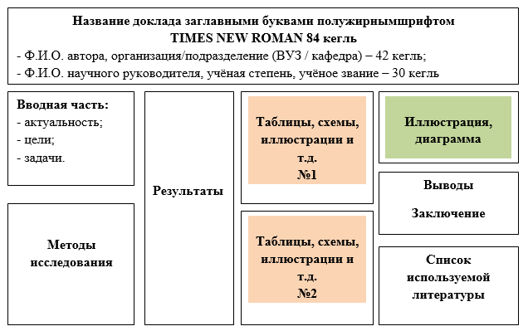

Slide 15
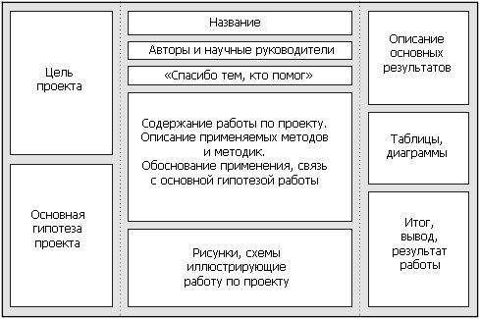

Slide 16
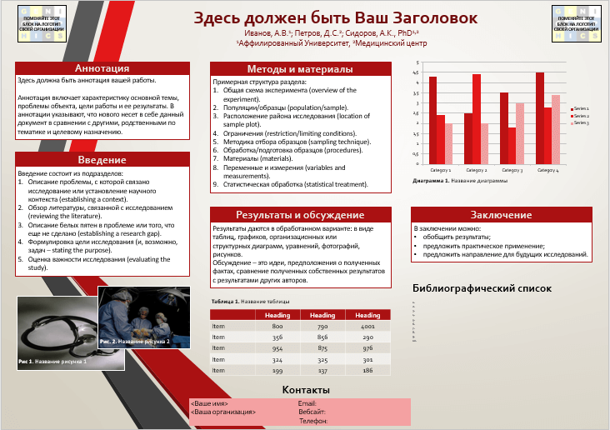

Slide 17
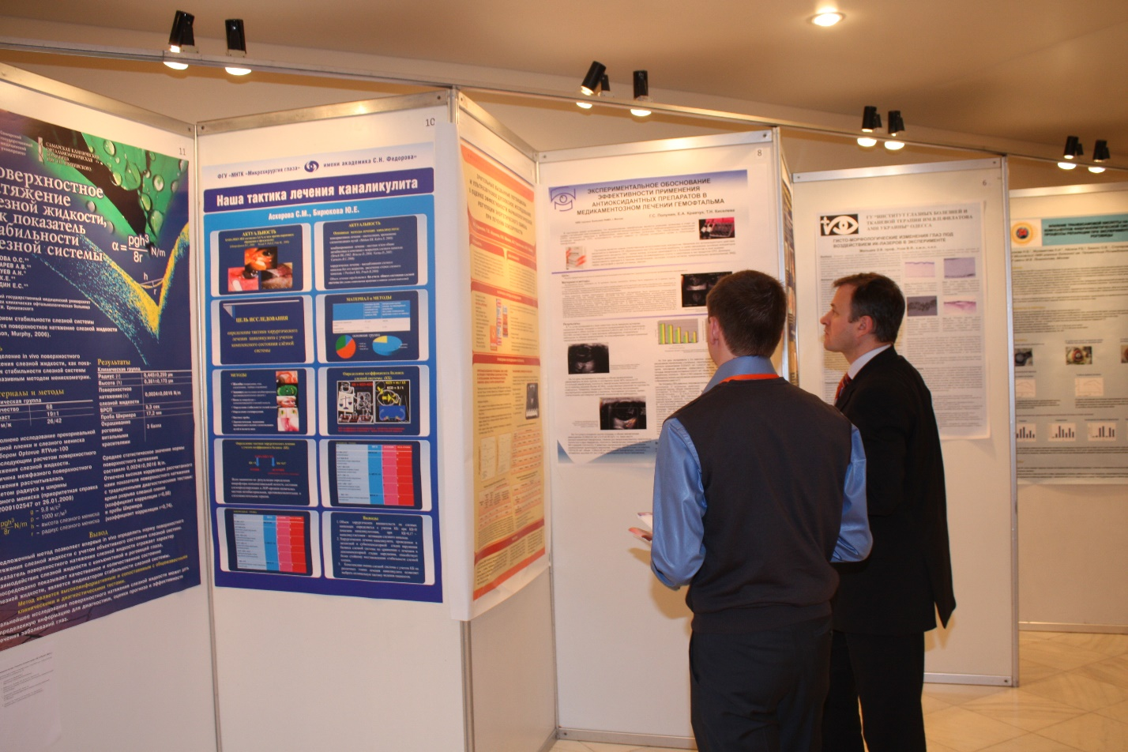

Slide 18
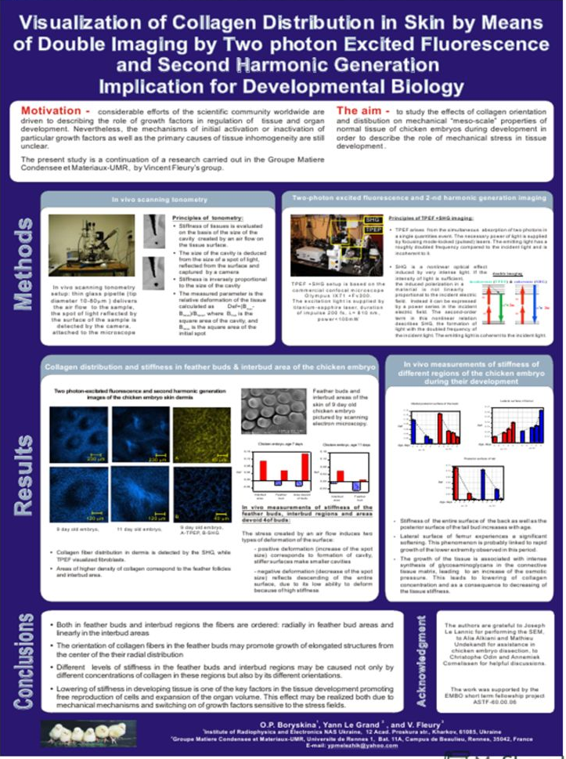

Slide 19
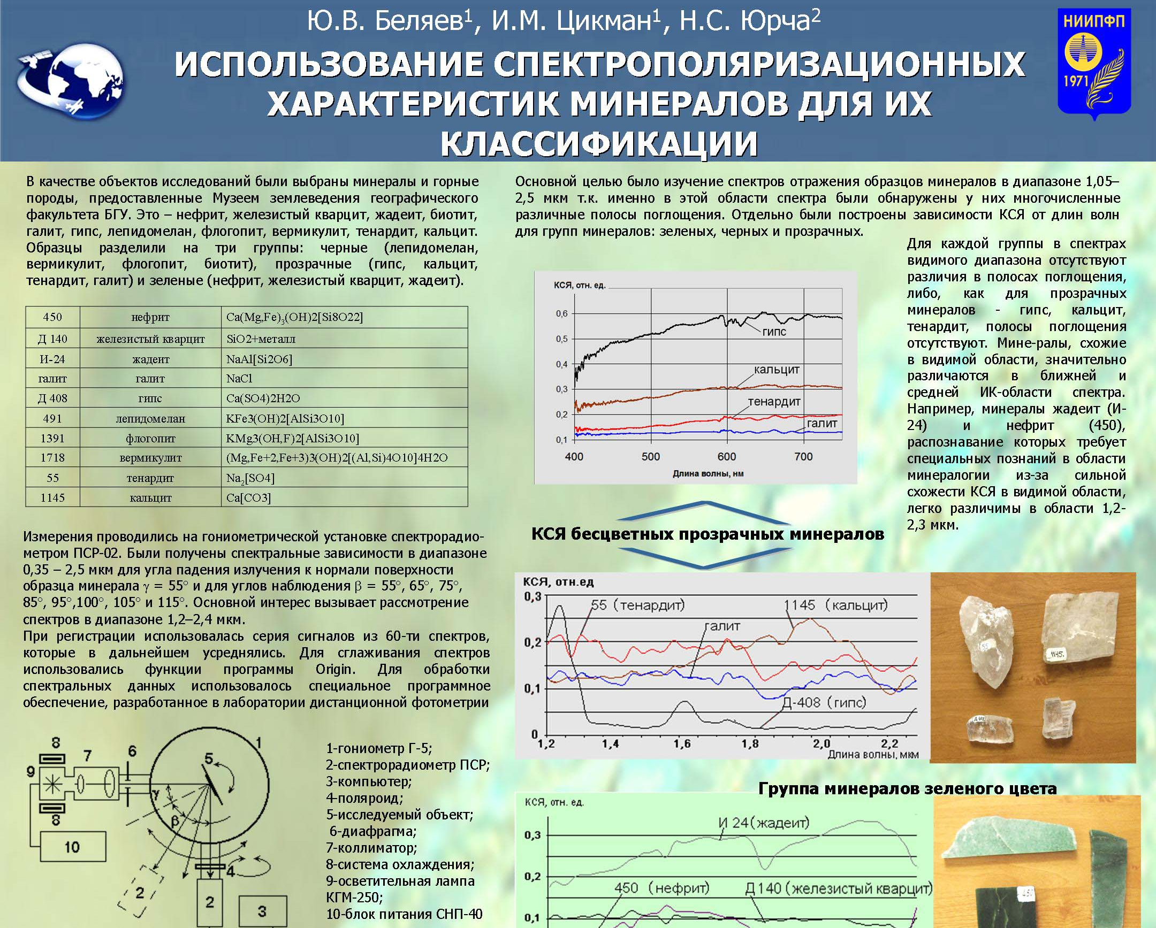

Slide 20
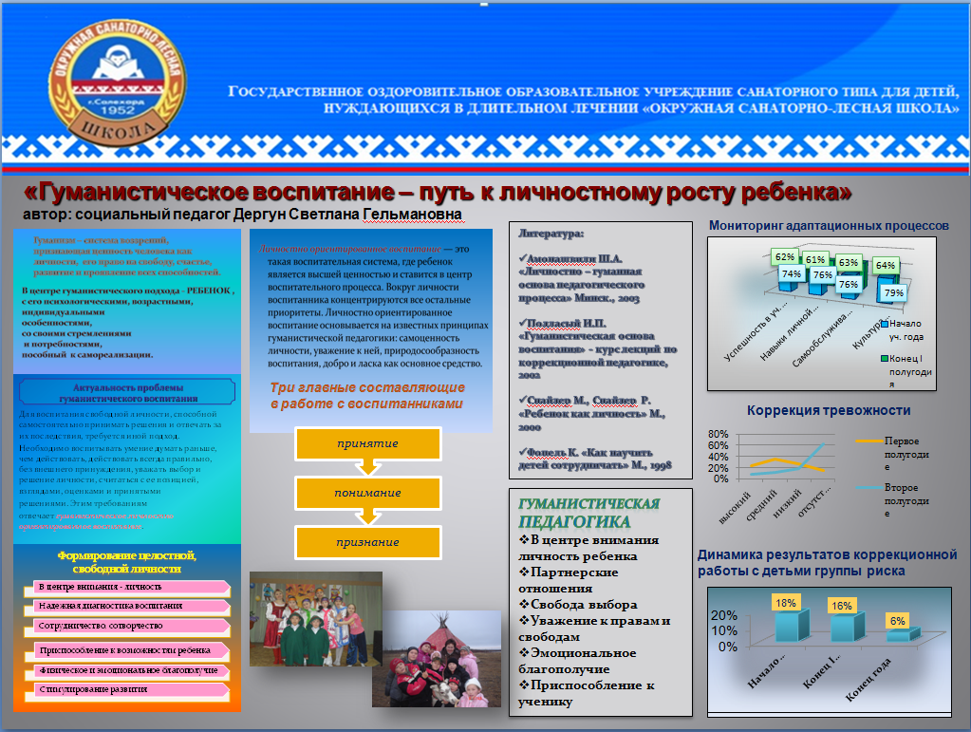

Slide 21
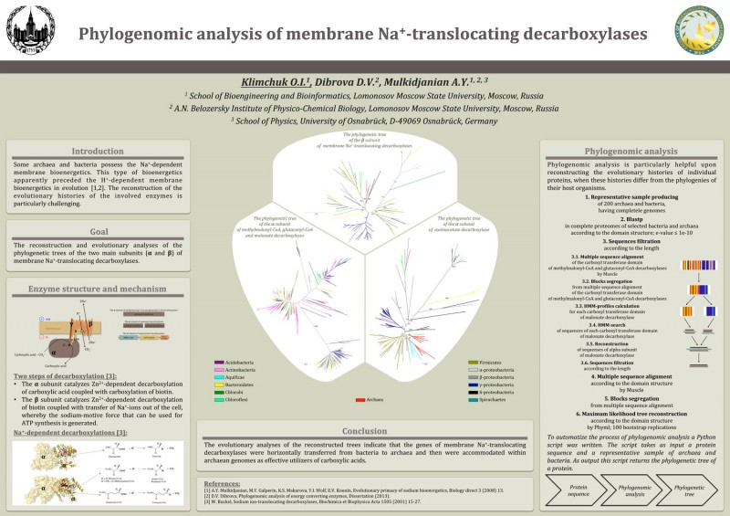

Slide 22
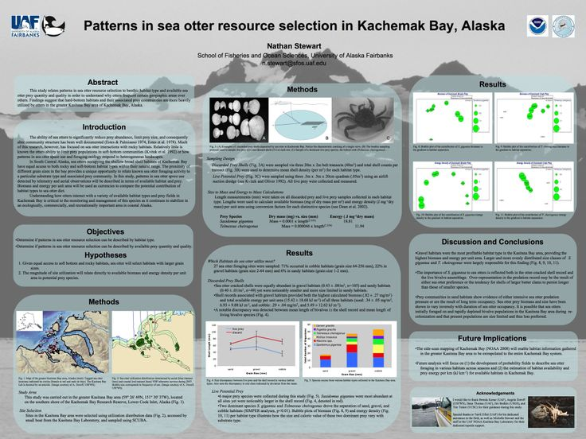

Slide 23
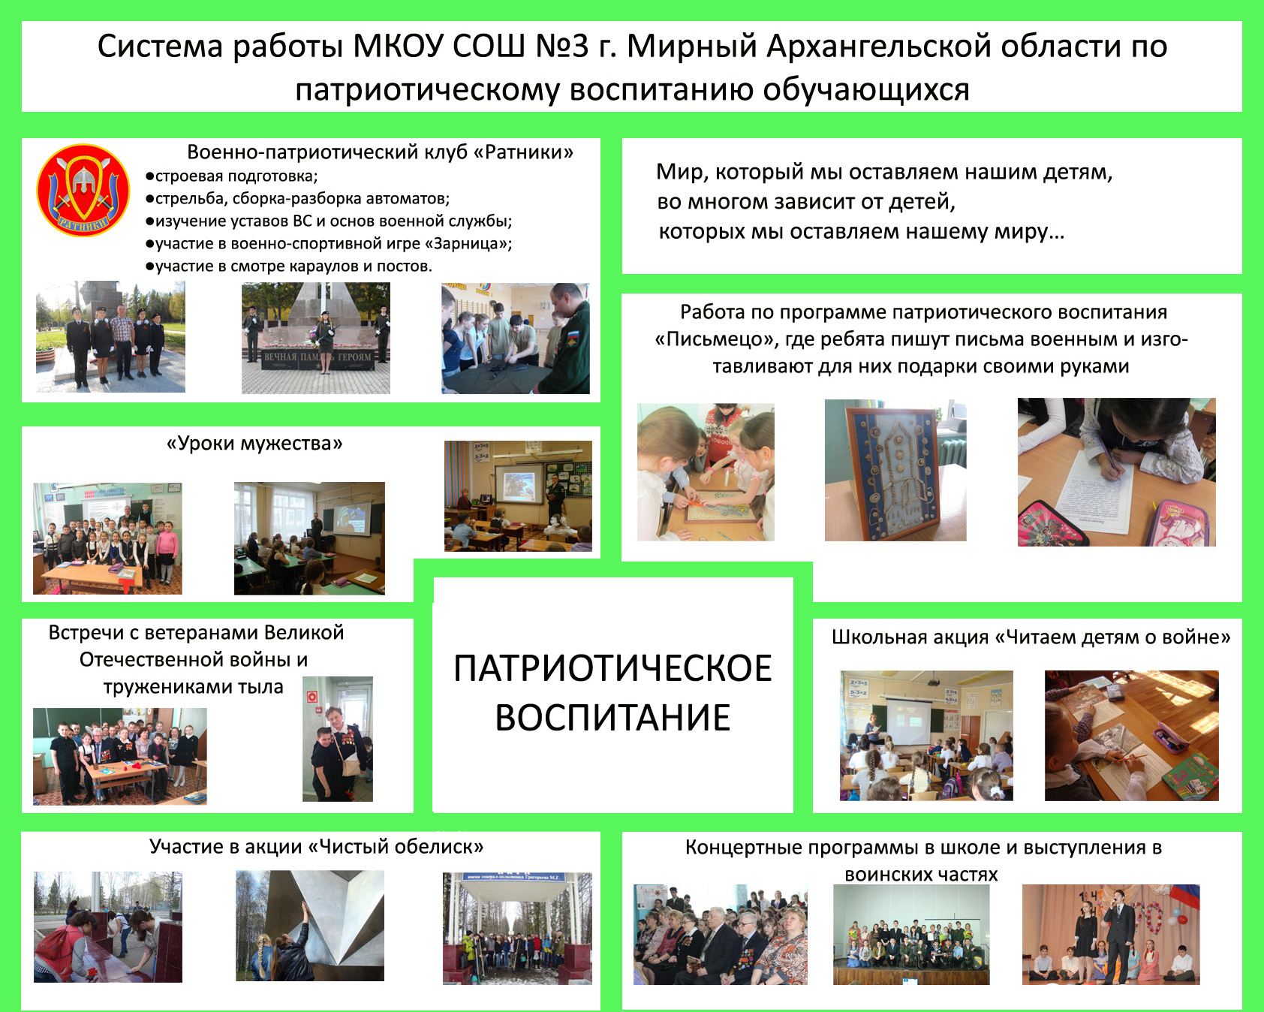

Slide 24
Рекомендации по подготовке и оформлению СД
bit.ly/ct-doc-rec

